Slide 1
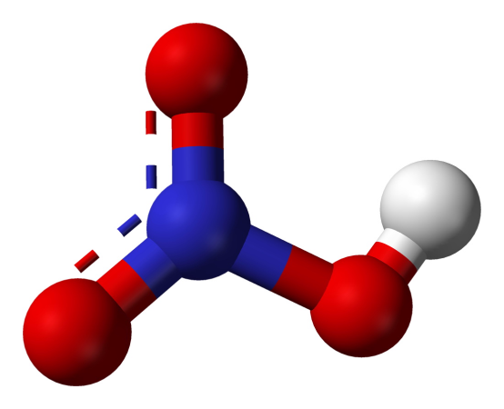
Азотная кислота
Закрепление знаний по теме

Slide 2
Окислительные свойства азотной кислоты
Чем объясняется особенность действия на металлы азотной кислоты?
Исключительно сильными окислительными свойствами азота в степени окисления +5
N⁺⁵→N⁺⁴, N⁺², N⁰, N⁻³

Slide 3
Особенности взаимодействия азотной кислоты с различными металлами
Активные металлы (Ca, Mg, Zn)
С HNO₃ конц. ( в закрытом сосуде) | С HNO₃ разбавленной | С HNO₃ очень разбавленной
NO
N₂O или N₂
NH₃ (соли аммония)
примеры

Slide 4
Особенности взаимодействия азотной кислоты с различными металлами
Металлы средней активности (Fe, Cr, Ni)
С HNO₃ конц. | С HNO₃ различной концентрации
Не реагируют
NO₂, NO, N₂O или NH₃

Slide 5
Особенности взаимодействия азотной кислоты с различными металлами
Малоактивные металлы (Pb, Cu, Hg, Ag)
С HNO₃ конц. | С HNO₃ разбавленной (в закрытом сосуде)
NO₂
NO
примеры

Slide 6
Особенности взаимодействия азотной кислоты с различными металлами
Благородные металлы (Au, Pt, Os, Ir)
С HNO₃ любой концентрации
Не реагируют

Slide 7
Взаимодействие азотной кислоты с активными металлами
Активные металлы (Ca, Mg, Zn)
Mg+HNO_{3 конц}→?+?+?
3Mg+8HNO_{3 конц}→3Mg(NO₃)₂+2NO↑+4H₂O
Mg⁰-2e⁻→Mg⁺² 3
N⁺⁵+3e⁻→N⁺² 2
ответ

Slide 8
Взаимодействие азотной кислоты с активными металлами
Активные металлы (Ca, Mg, Zn)
Mg+HNO_{3 разб}→?+?+?
4Mg+10HNO_{3 разб}→4Mg(NO₃)₂+N₂O↑+5H₂O
Mg⁰-2e⁻→Mg⁺² 4
2N⁺⁵+8e⁻→2N⁺¹ 1
ответ

Slide 9
Взаимодействие азотной кислоты с активными металлами
Активные металлы (Ca, Mg, Zn)
Mg+HNO_{3 очень разб}→?+?+?
4Mg+10HNO₃ →4Mg(NO₃)₂+NH₄NO₃↑+3H₂O
Mg⁰-2e⁻→Mg⁺² 4
N⁺⁵+8e⁻→N⁻³ 1
очень разб.
ответ

Slide 10
Взаимодействие азотной кислоты с малоактивными металлами
Малоактивные металлы (Pb, Cu, Hg, Ag)
Hg+HNO_{3 конц}→?+?+?
Hg+4HNO₃ →Hg(NO₃)₂+2NO₂↑+2H₂O
Hg⁰-2e⁻→Hg⁺² 1
N⁺⁵+e⁻→N⁺⁴ 2
_{конц}
ответ

Slide 11
Взаимодействие азотной кислоты с малоактивными металлами
Малоактивные металлы (Pb, Cu, Hg, Ag)
Hg+HNO_{3 разб}→?+?+?
3Hg+8HNO₃ →3Hg(NO₃)₂+2NO↑+4H₂O
Hg⁰-2e⁻→Hg⁺² 3
N⁺⁵+3e⁻→N⁺² 2
Разб. В закрытом сосуде
ответ

Slide 12
Взаимодействие азотной кислоты с некоторыми неметаллами
Конц. азотная кислота при нагревании окисляет некоторые неметаллы
Нем+HNO_{3 конц}→?+?
3P+5HNO₃+2H₂O →3H₃PO₄+5NO↑
В закрытом сосуде
ответ

Slide 13
Домашнее задание
Ag+HNO_{3 разб}→?+?+?
3Ag+4HNO₃ →3Ag(NO₃)₂+NO↑+2H₂O
Ag⁰-1e⁻→Ag⁺¹ 3 р-ция окисления, в-ль
N⁺⁵+3e⁻→N⁺² 1р-ция восстановления, о-ль
Разб.
ответ

Slide 14
Домашнее задание
Ag+HNO_{3 разб} →?+?
3P+5HNO₃+2H₂O →3H₃PO₄+5NO↑
В закрытом сосуде
ответ

Slide 15
Пассивация
Можно хранить и перевозить без доступа воздуха в емкостях из Fe, Al, Ni
3Al+6HNO₃ →Al₂O₃+6NO₂+3H₂O
Пассивация происходит из-за нерастворимых пленок металлов
ответ

Slide 16
http://forexaw.com/TERMs/Metal121313/image149619_1-9_Молекула_азотной_кислоты

